Slide 2
Каждый год звонок веселый Собирает вместе нас. Здравствуй, осень!
Здравствуй, школа! Здравствуй, наш любимый класс. Пусть нам лета жаль немного - Мы грустить не будем зря. Здравствуй, к знаниям дорога! Здравствуй, праздник сентября!

Slide 3
«У каждого из нас – свой дивный, странный мир»
Классный час на тему:
«Мир каждого из нас»

Slide 4
Добрый человек несет мир - говорят русские.
Сделаешь добро, добро найдешь - говорят удмурты.
Доброта рождает доброту –
говорили персидские мудрецы.

Slide 5
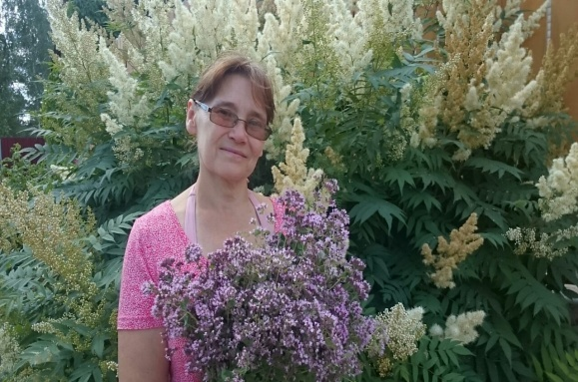
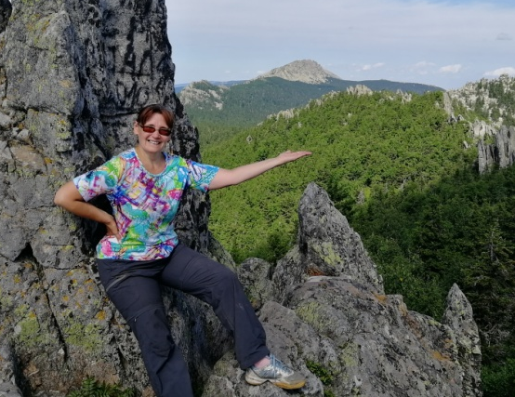
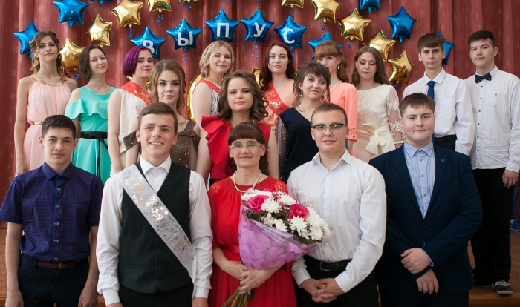
Игра «Познакомимся»
добрая
активная
творческая

Slide 6
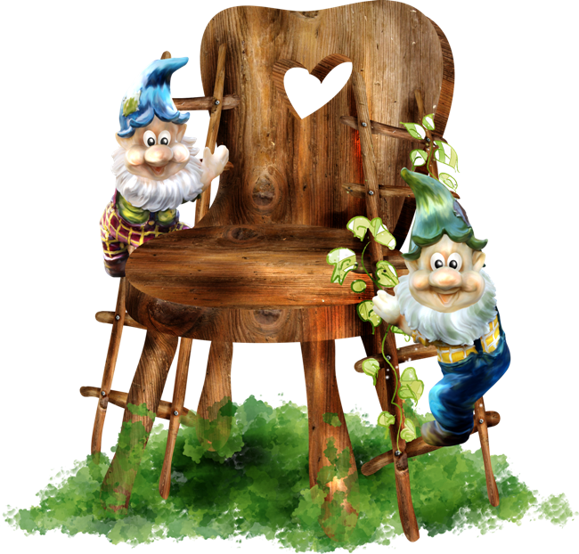
Игра «Волшебный стул»

Slide 7
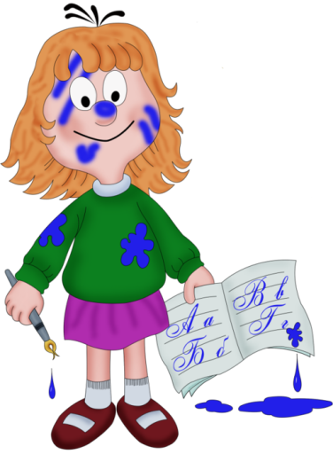
Игра «да» «нет»
Будем входить в класс в грязной обуви?
Будем вытирать руки о шторы?
Нельзя писать прямо на стенах?
Нужно носить сменную обувь?
Нужно драться на переменах?
Не будем опаздывать на урок?

Slide 8
Игра «Планета знаний»

Slide 9
математика
русский язык
иностранный
литература
история

Slide 10
Игра «Перемена»
Солнце светит в вышине. (поднимаем руки)
Рыбы плавают в глубине. (присесть)
Ласточка машет нам крылом. (машем вытянутыми в стороны руками).
Листики кружатся за окном. ( кружимся)

Slide 11
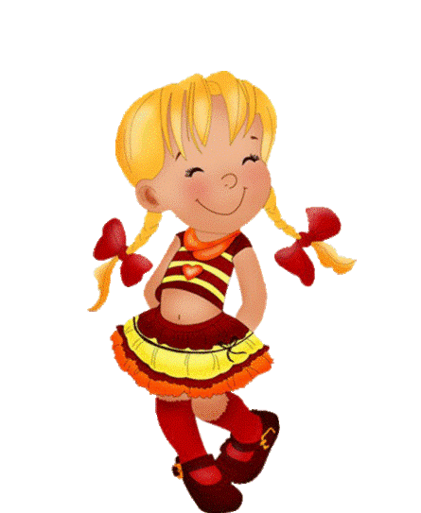
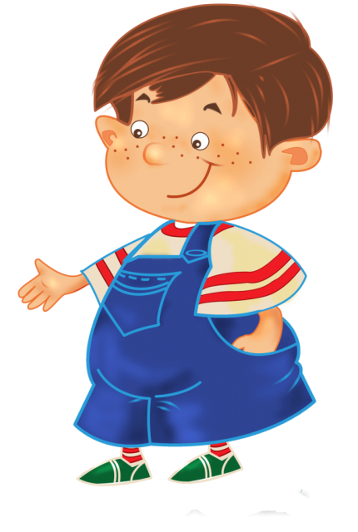
«В 5 классе я хочу...»

Slide 12
Желаю много счастья,
Капельку невзгод,
Океан удачи, ручеек забот!
Спасибо всем большое!!!

Slide 14
